Slide 1
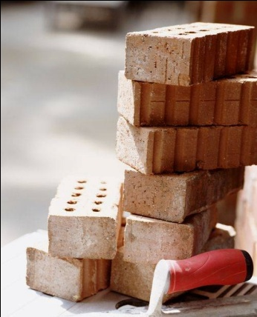

Огнеупорные материалы
Сырье
Диатомит - природный материал, аморфный опаловый кремнезём, представляющий собой окаменелые останки древних диатомитовых водорослей (диатомей). Это пористая порода, на 90 процентов заполненная воздухом, что определяет её высокие теплоизоляционные характеристики.
КИРПИЧ ПЕНОДИАТОМИТОВЬШ ТЕПЛОИЗОЛЯЦИОННЫЙ
Предназначен для тепловой изоляции сооружений, промышленного оборудования (электролизных ванн, плавильных печей, котлов, трубопроводов и т. п.) при температуре до +900 С, а также в жилищном и гражданском строительстве.
Пенодиатомитовый кирпич в 7-8 раз теплее обычного керамического и в 4 раза легче. Кроме того, у него высокие звукоизоляционные характеристики. Изделия из диатомита дешевле, долговечнее, экологичнее и пожаробезопаснее других теплоизоляционных материалов, таких как пенопласты, минплиты, пенополистирол.

Slide 2
Огнеупорные материалы
Формованные огнеупоры
Кирпич пенодиатомитовый, теплоизоляционный,
КПД 400, 500-И
ТУ 5764-002-25310144-99
шлифованный по шести граням в стрейч-пленке на деревянных поддонах (К-1)
Цена:
19 000 руб./куб. м (мин. заказ: 19500 куб. м)*
18 500 руб./куб. м при заказе от 84 куб. м*
18 000 руб./куб. м при заказе от 126 куб. м*
* Цены указаны без учета доставки

Slide 3
Наша Компания заинтересована во взаимовыгодном сотрудничестве
Контакты: Ульяновск +7 (908) 473-54-30
E-mail: brandsc@mail.ru

